Slide 2
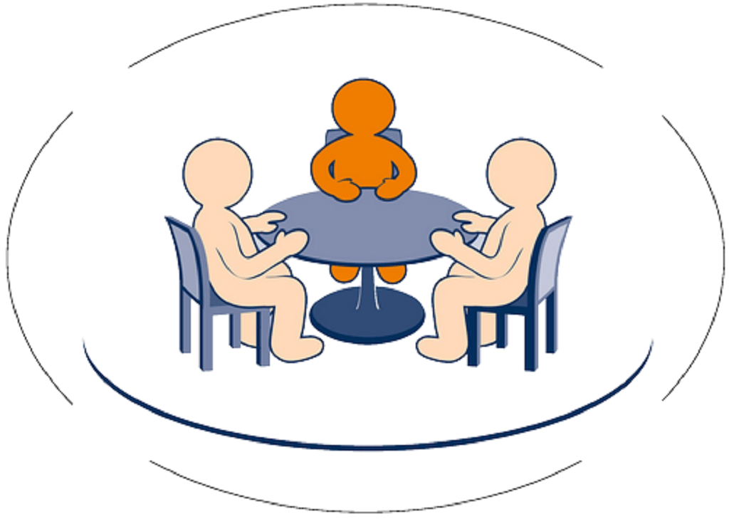
Цель: создание условий для подготовки подростков к осуществлению эффективной медиации между обучающимися в условиях Куртамышского СУВУ.

Slide 3
Задачи : - Сформировать представление у обучающихся о медиации, как альтернативном способе разрешения конфликтов; - Познакомить обучающихся с принципами восстановительного подхода в разрешении конфликтов; - Развивать у обучающихся навыки коммуникативной компетентности, рефлективных навыков ведения переговоров, необходимых для работы медиатора; - Отработать навыки медиатора и способы работы с конфликтными ситуациями.

Slide 4
Принципы проведения занятий: - добровольность; - активность; - партнерское взаимодействие; - конфиденциальность.

Slide 5
Ожидаемые результаты:
представления о медиации и этапах работы медиатора;
конструктивное разрешение конфликтных ситуаций;
самореализация в социально-значимой деятельности;
анализ конфликтных ситуаций, моделирование и рефлексирование собственной деятельность в качестве медиатора;
принятие ценности восстановительного подхода

Slide 6
Этапы реализации программы:
подготовительный
организационно - практический
аналитический

Slide 7
Методы, формы и приемы :
Интерактивные:
Творческие задания, мозговой штурм, ролевые игры, проектирование
Информационно-практические:
Лекции, беседы, семинары
Психодиагностические:
Тестирование, опросы, моделирование ситуаций

Slide 8
Спасибо за внимание!

